Slide 1
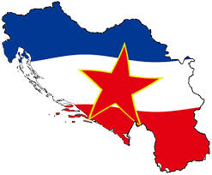
HRVATSKA U SKLOPU SOCIJALISTIČKE JUGOSLAVIJE

Slide 2
Nastanak druge Jugoslavije
Krajem Drugog svjetskog rata, i porazom fašističkih (ustaških i četničkih) snaga, te zabranom povratka u državu kralju Petru iz Londona, komunisti preuzimaju vlast u Jugoslaviji.
Unutar partizanskog pokreta kako je rat odmicao kraju komunisti su iz vrha političkog dijela pokreta sve više micali ne-komuniste.
Donesena je odluka o izborima, no izbori ni po kojem kriteriju nisu bili demokratski. Moglo se glasati samo za listu Narodne fronte (koja se sastojala od većinom komunističkih političara) i protiv nje, a glasovanje je bilo javno (glasalo se spuštanjem kuglice u jednu od dvije kutije).

Slide 3
Jugoslavija je preuzela federativan ustroj. Država se sastojala od 6 republika: Hrvatske, Slovenije, BiH, Crne Gore, Makedonije, Srbije (s autonomnim pokrajinama Vojvodinom i Kosovom).
Svaka od republika je imala određenu autonomiju u poslovima, no ona u početku nije bila velika.
Provedena je stroga centralizacija vlasti, ukinute su građanske slobode, zabranjen rad političkim strankama (osim Komunističke partije Jugoslavije i republičkih partija), provedena nacionalizacija imovine – imovina oduzeta bogatijim građanima, crkvama, suradnicima i članovima poraženih strana u ratu.

Slide 4
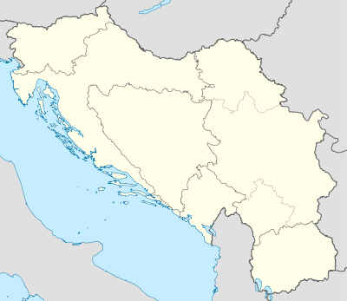
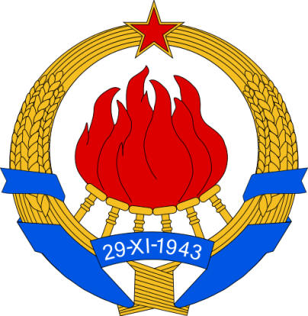
SR SLOVENIJA
SR HRVATSKA
SAP VOJVODINA
SR BOSNA I HERCEGOVINA
SR SRBIJA
SR CRNA GORA
SAP KOSOVO
SR MAKEDONIJA

Slide 5
prepisati u bilježnicu
Na izborima za Ustavotvornu skupštinu (moglo se glasati samo za ili protiv liste Narodne fronte) ona u studenom 1945. proglasila Federativnu Narodnu Republiku Jugoslaviju – FNRJ (od 1963. Socijalistička Federativna Republika Jugoslavija – SFRJ)
Provedena je stroga centralizacija vlasti, ukinute su građanske slobode, provedena nacionalizacija imovine
Država se sastojala od 6 republika: Hrvatske, Slovenije, BiH, Crne Gore, Makedonije, Srbije (s autonomnim pokrajinama Vojvodinom i Kosovom)

Slide 6
1945.-1956. – godine stabilizacije vlasti i sukoba s Informbiroom
I među samim komunistima su postojale dvije struje, ona nacionalno osviještena koju je predvodio Andrija Hebrang, i ona internacionalistička koju je predvodio Tito, no Titova struja (dijelom potpomognuta i srpskim nacionalistima) je prevagnula i Hebrang je ostavljen po strani – uskoro izbačen iz partije, nakon sukoba s Informbiroom optužen da je sovjetski agent i osuđen na zatvorsku kaznu, a u zatvoru umro pod nerazjašnjenim okolnostima (sumnja se na ubojstvo, a kao službeni razlog smrti je navedeno samoubojstvo).

Slide 7
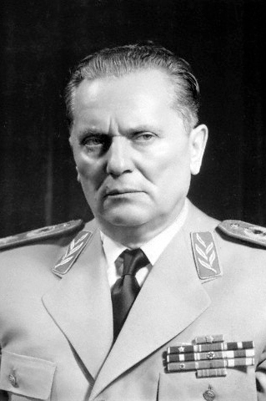
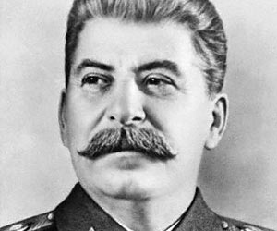
Sukob s Informbiroom

Slide 8
Informbiro - međunarodna asocijacija komunističkih partija osnovana 1947. – za cilj je imala usklađivanje politika komunističkih partija iz različitih zemalja i njihovo zajedničko javno nastupanje. No u stvarnosti je zastupala stavove SSSR-a koji je dominirao organizacijom.
28.6.1948. Informbiro je u rezoluciji osudio Komunističku partiju Jugoslavije zbog odbijanja da se podvrgne naputcima iz SSSR-a.
Do sukoba između Jugoslavije i SSSR-a došlo je tijekom Grčkog građanskog rata, u kojem je Jugoslavija pružala pomoć grčkim komunistima, protiv volje SSSR-a koji je s Velikom Britanijom i SAD-om bio (prešutno) dogovorio da će prepustiti Grčku zapadnom bloku, koji je zauzvrat bio prepustio niz drugih europskih zemalja sovjetskoj dominaciji. A već od ranije je SSSR prigovarao Titu suradnju s državama Zapada.
Time se Jugoslavija našla između dva bloka (Zapadnog i Istočnog)

Slide 9
Staljin je time Tita prikazao kao izdajicu komunističke ideje i Jugoslavija je praktički postala neprijatelj Sovjetskog Saveza.
Glavno pitanje je bilo: hoće li SSSR vojno intervenirati u Jugoslaviji i svrgnuti Tita?
Slijedeći mjeseci i godine su bile izrazito napete, a Jugoslavija se pripremala za rat (to je potrajalo sve do Staljinove smrti 1953.).
Kraj razdoblja Informbiroa je naznačen pomirbenim sastankom Tita i Hruščova (zamijenio Staljina) u Beogradu, u proljeće 1955. godine.

Slide 10
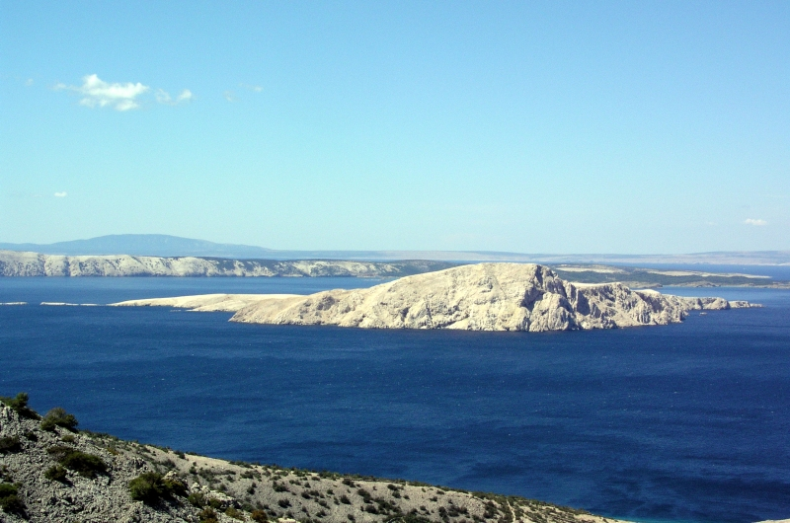
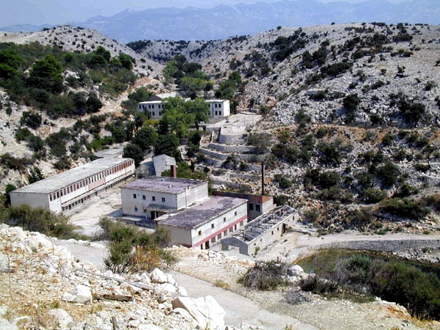
Goli otok

Slide 11
Nastanak zatvora i logora na Golom otoku
Jedna od najznačajnijih posljedica sukoba s Informbiroom je nastanak logora na Golom otoku 1949.
Logorom je upravljala Udba (Uprava državne bezbednosti), a u njega su zatvoreni svi oni komunisti u Jugoslaviji koji su optuženi da su u sukobu Tito-Staljin stali na Staljinovu stranu.
Uvjeti života u logoru su bili katastrofalni, zatvorenike se tuklo, ponižavalo, a higijenski uvjeti gotovo da nisu postojali.
Cilj je bilo psihički slomiti logoraše, kako bi nakon izlaska bili nesposobni za bilo kakvo političko djelovanje (u krajnjoj instanci da bi izašli iz logora morali su kao izdajnika optužiti neku sebi blisku osobu).
Nakon 1956. logor postaje zatvor, više ne za staljiniste, nego za ‘nacionaliste’ i druge protivnike režima.

Slide 12
Nacionalna pripadnost zatvorenika Golog otoka
Srbi (44%)
Crnogorci (21,5%)
Hrvati (16%)
Makedonci (5%)
Slovenci (3,5%)
Albanci (3%)
Ostali (7%)
Sveukupno je na Golom otoku u razdoblju između 1949. i 1986. godine život izgubilo na razne načine (prirodna smrt, ubojstvo, samoubojstvo) 446 osoba. Od toga broja 413 osoba bili su informbiroovci koji su umrli ili bili ubijeni u razdoblju između 1949. i 1960. godine.

Slide 13
prepisati u bilježnicu
Sukob s Informbiroom (okupljao komunističke partije svijeta) – Staljin Jugoslaviju optužio za izdaju socijalizma
Krenula obnova infrastrukture, industrije, urbanizacija, elektrifikacija, uvedena besplatna zdravstvena skrb, obvezatno osmogodišnje školovanje
Pokrenuto „samoupravljanje“ (radnici su sami upravljali tvornicama)
Hrvatska i Slovenija najrazvijenije, ali najveći dio novca ide u Beograd
Guši se nacionalna svijest Hrvata, stradavaju protivnici režima

Slide 14
Brijunski plenum 16.6.1966.
Razdoblje od kraja rata pa do sredine 1960-ih je obilježeno velikom industrijalizacijom države i velikim gospodarskim napretkom.
Uz Tita, najmoćniji čovjek u državi postaje Aleksandar Ranković, čelnik Udbe i srpski nacionalist.
1966. su u Titovom uredu pronađeni prislušni aparati. Navodno je sam Tito otkrio uređaje za prisluškivanje. Tito je odmah izvijestio politički i vojni vrh da ga prisluškuju i da je za to kriva Služba državne sigurnosti (UDBA) i njezin prvi čovjek Aleksandar Ranković (Titov kum).
Sazvan je Brijunski plenum (sudjelovao i Ranković) gdje je Ranković smijenjen sa svih dužnosti.
Taj događaj je pokazao da Tito u Jugoslaviji kontrolira puno manje stvari no što se na prvi pogled činilo, a bio je i povod da se opet počne promišljati o ustroju Jugoslavije i položaju pojedinih naroda unutar nje.

Slide 15
Aleksandar Ranković

Slide 16
Deklaracija o nazivu i položaju hrvatskog književnog jezika 1967.
Deklaracija je bila proglas kojeg su 1967. godine objavili hrvatski jezikoslovci, nezadovoljni objavljenim rječnicima i pravopisima u kojima se jezik nazivao srpskohrvatskim/hrvatskosrpskim, te je hrvatski jezik tako postojao tek lokalna varijanta srpskog jezika).
Dokument je potpisalo 18 hrvatskih znanstvenih i kulturnih ustanova, među kojima Matica hrvatska, Društvo književnika Hrvatske, Hrvatsko filološko društvo i Institut za jezik Jugoslavenske akademije znanosti i umjetnosti.
Deklaracija je osuđena od strane Jugoslavenskog vodstva, no pokazala je da je hrvatska inteligencija velikim dijelom nezadovoljna rješavanjem nacionalnih pitanja u Jugoslaviji.

Slide 17
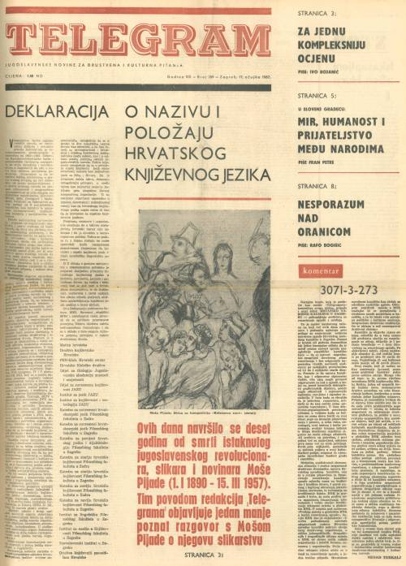

Slide 18
prepisati u bilježnicu
Brijunski plenum (1966) – smijenjen Aleksandar Ranković, nakon Tita najmoćniji čovjek u državi
Nakon toga započinje demokratizacija javnog života
Deklaracija o nazivu i položaju hrvatskoga književnog jezika (1967)
Objavili je Matica hrvatska i Društvo književnika Hrvatske
Njome je zatražena ravnopravnost hrvatskog i srpskog jezika

Slide 19
Hrvatsko proljeće 1971.
Hrvatsko proljeće bilo je kulturno-politički pokret koji je ranih 1970-ih tražio pripadajuća prava Hrvatske u okviru Jugoslavije.
Po karakteru, to je bio nacionalni pokret nastao u redovima Saveza komunista Hrvatske 1970. i 1971. protiv unitarizma, sa zahtjevom za reformom gospodarskoga, kulturnog i političkog života.
Pokret su podržali brojni intelektualci, znanstvenici i studenti.
Najistaknutiji protagonisti hrvatskog proljeća od političara su Savka Dabčević-Kučar (tada predsjednica Centralnog komiteta Saveza komunista Hrvatske i najvažniji političar u Hrvatskoj) i Miko Tripalo, od intelektualaca Vlado Gotovac, Marko Veselica, a među studentima Dražen Budiša i Ivan Zvonimir Čičak.
Političari su smijenjeni sa svih funkcija, a intelektualci i studenti osuđeni na zatvorske kazne.

Slide 20
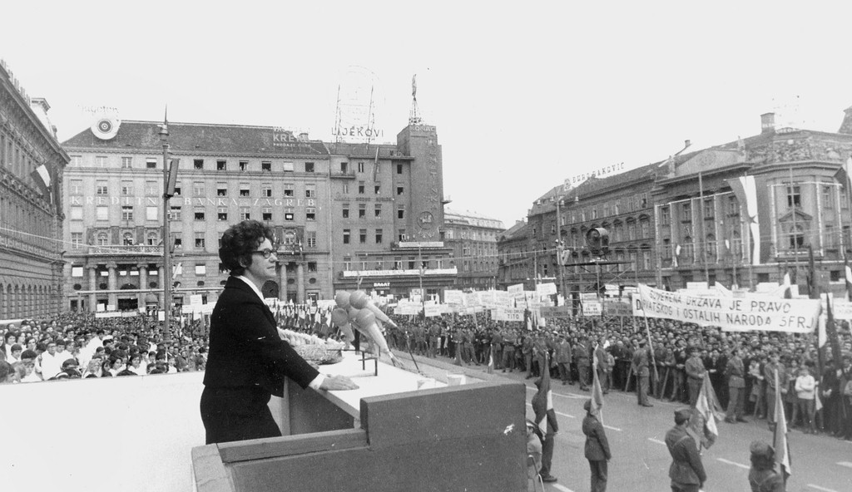
Savka Dabčević-Kučar

Slide 21
Čičak i Budiša

Slide 22
Vlado Gotovac

Slide 23
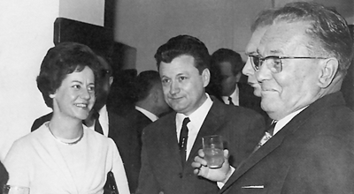
Savka, Tripalo i Tito

Slide 24
prepisati u bilježnicu „Hrvatsko proljeće” (1971)
Hrvatski su komunisti predvođeni Slavkom Dabčević-Kučar i Mikom Tripalom tražili ukidanje centralizma, ravnopravnost naroda i promjenu Ustava
KPJ osudila pokret kao nacionalistički , vrhovodstvo KPH smijenjeno, mnogi studenti i profesori osuđeni na zatvorske kazne, mnogi radnici dobili otkaz ili umirovljeni, zabranjen rad Matice hrvatske

Slide 25
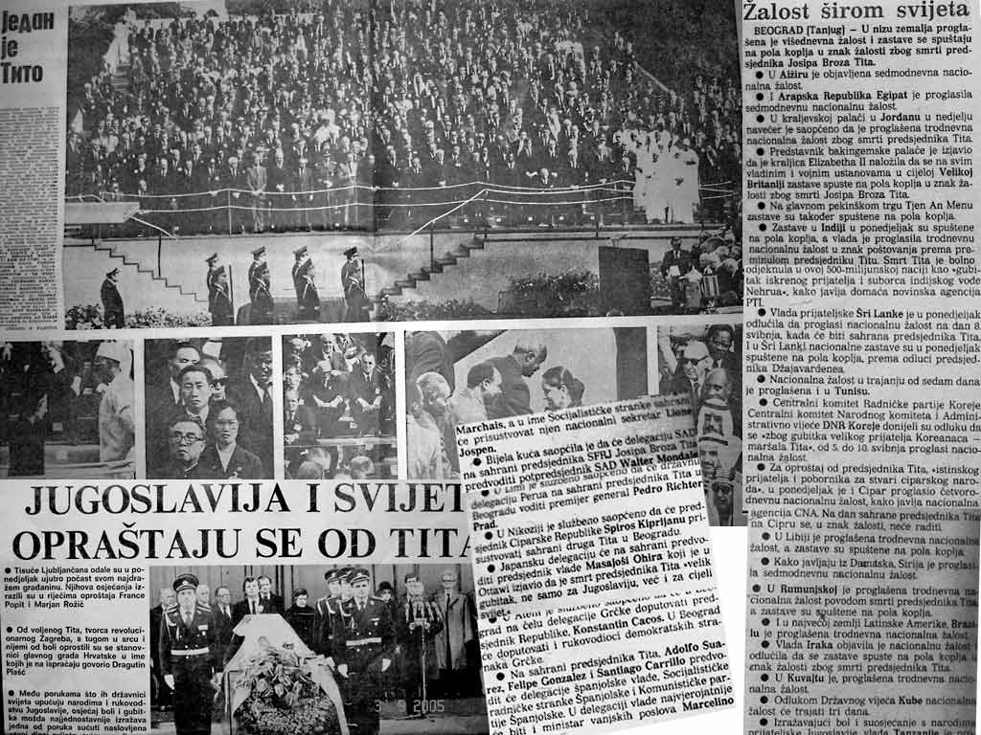
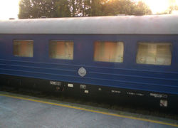
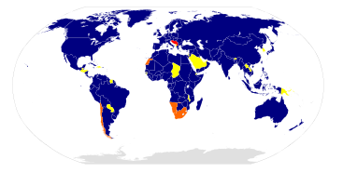
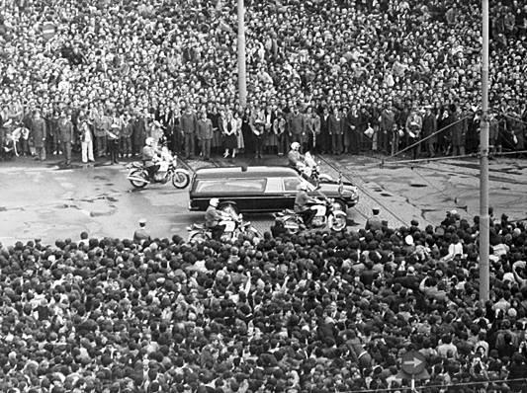
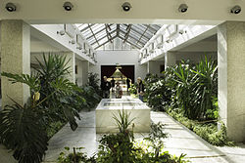
Titov sprovod

Slide 26
prepisati u bilježnicu
Ustav iz 1974. godine – imao konfederalne elemente – republike i pokrajine dobile veću samostalnost i pravo na odcjepljenje
U godinama nakon Titove smrti (1980) došlo do razorne inflacije i nestašica živežnih namirnica, naftnih derivata, električne energije
Pokušaji reformi nisu uspjeli

